Slide 1
Marketing en promotie van het product
Periode 16

Slide 2
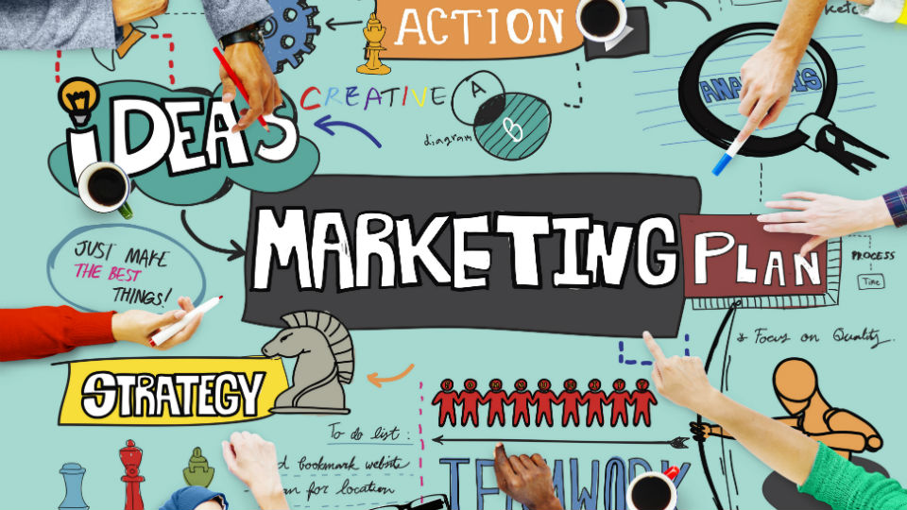
Lesprogramma
Les 1: introductie module: versmarketing
Les 2: storytelling eigen product
Les 3: category management
Les 4: new media
Les 5: e-commerce
Les 6: marketingplan
Les 7: marketingplan
Les 8: presentaties

Slide 3
Les 7 Marketingplan Budget & Evaluatie

Slide 4
Marketingplan inhoud
Uitgangssituatie
SWOT Analyse
Concurentieanalyse
Marketingdoelstellingen
Marketingstrategie
Storytelling
category management
new media
e-commerce
Budget
Meetmomenten en evaluatie
Marketingplan Mijn Logo

Slide 5
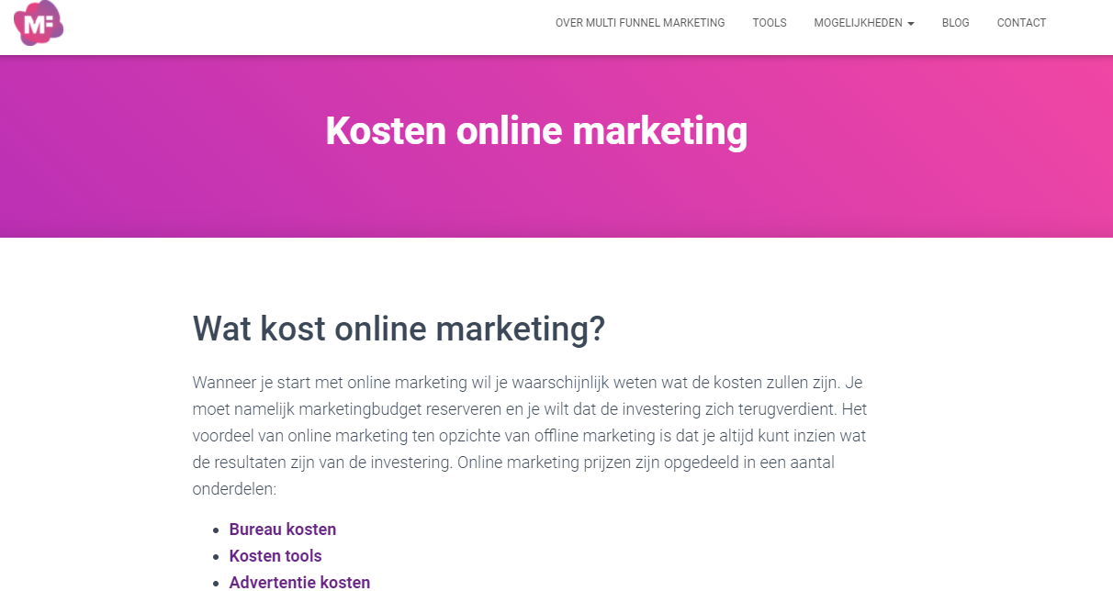
Marketingplan Mijn Logo
Budget
Een totaal overzicht van kosten, waarbij elk actiemiddel toegelicht wordt.
Marketingplan Mijn Logo

Slide 6
Marketingplan Mijn Logo
Budget
Wat kost online marketing?
Het voordeel van online marketing ten opzichte van offline marketing is dat je altijd kunt inzien wat de resultaten zijn van de investering. Online marketing prijzen zijn opgedeeld in een aantal onderdelen:
Bureau kosten
Kosten tools
Advertentie kosten
Adverteren in Google
Adverteren op social media
Bonussen bij afgesproken doelen
.
Marketingplan Mijn Logo

Slide 7
Marketingplan Mijn Logo
Budget
Online marketing werkzaamheden
De prijs van online marketing hangt ook af van de werkzaamheden die het online marketing bureau uit gaat voeren. Er zijn bureaus die alleen 1 onderdeel van online marketing pakken en sommigen die alles doen. De werkzaamheden zijn grofweg hierin te verdelen
Strategie
SEO: zoekmachine optimalisatie
SEA: online adverteren
SMM: social media marketing
Email marketing
Webdesign
Grafisch ontwerp
Marketingplan Mijn Logo

Slide 8
Marketingplan Mijn Logo
Budget
Om de kosten te bepalen, zal een bureau een aantal uur reserveren om deze werkzaamheden uit te voeren. Er zijn bedrijven die werken met eenmalige prijzen, een abonnementsvorm en er zijn bureaus die rekenen voor het aantal zoekwoorden op de eerste pagina van Google.
De uurprijs van een online marketing bureau verschilt van € 65 tot € 150 per uur.
Marketingplan Mijn Logo

Slide 9
Marketingplan Mijn Logo
7. Meetmomenten en evaluatie
Na en tijdens
Evaluatie kun je ná en tijdens een campagne doen. De resultaten van de evaluatie gebruik je tijdens en aan het begin van een een campagne. Zo kun je tijdens de campagne de campagne (of de organisatie er omheen) aanpassen zodat de campagne effectiever en / of efficiënter wordt.
Marketingplan Mijn Logo

Slide 10
Marketingplan Mijn Logo
7. Meetmomenten en evaluatie
Je kunt twee soorten evaluatie toepassen:
Effectevaluatie, ook wel productevaluatie, of outputevaluatie genoemd. Hierbij ga je na of je campagne het gewenste effect heeft gehad; of het product (campagne, communicatiemiddel) voldoet aan de verwachtingen; of het resultaat van het project is wat de betrokkenen voor ogen hadden. In voetbaltermen: heeft het team gescoord en gewonnen?
Procesevaluatie. In voetbaltermen: heeft het team goed gespeeld en wat kan de volgende keer beter?
Marketingplan Mijn Logo

Slide 11
Marketingplan Mijn Logo
7. Meetmomenten en evaluatie
Geef in je presentatie aan wanneer je met het commerciële team de voorgang en de resultaten van de marketingcampagne wilt meten, bijstellen en evalueren
Marketingplan Mijn Logo

Slide 12
Marketingplan Mijn Logo
Conclusie en aanbeveling
Sluit af met conclusie en aanbeveling:
Wij verwachten dat dit een succesvolle campagne wordt omdat:
Goed product
Mooie verhaal dat aan spreekt
Goede positionering in de tuincentra
Goede doelgroep benaderd
SMART
Marketingplan Mijn Logo

